Slide 1
В мире вещей
ГБОУ СОШ № 267 Адмиралтейского района
г. Санкт-Петербурга
Лирика Владимира Маяковского
«А вы могли бы?» – стихотворение-натюрморт.
Урок литературы в 6 классе
Выполнила: Золотарева Елена Дмитриевна, учитель русского языка и литературы
2014 г.

Slide 2
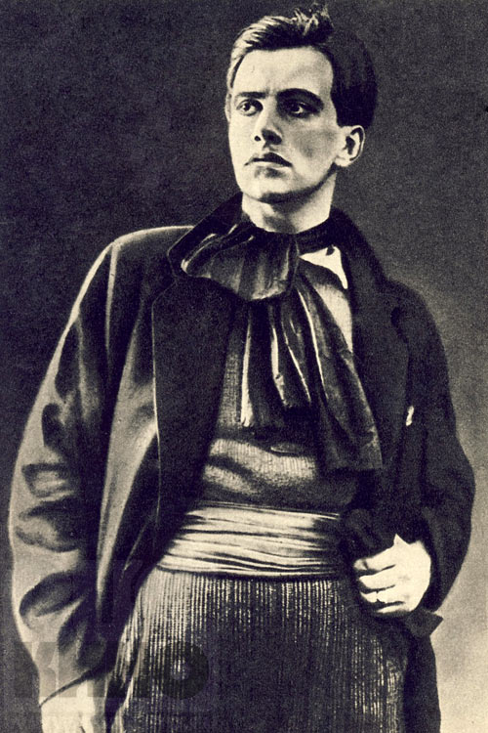
Владимир Маяковский
(1893 – 1930)

Slide 3
А вы могли бы?
Я сразу смазал карту будня,
плеснувши краску из стакана;
я показал на блюде студня
косые скулы океана.
На чешуе жестяной рыбы
прочел я зовы новых губ.
А вы
ноктюрн сыграть
могли бы
на флейте водосточных труб?
1913 год

Slide 4
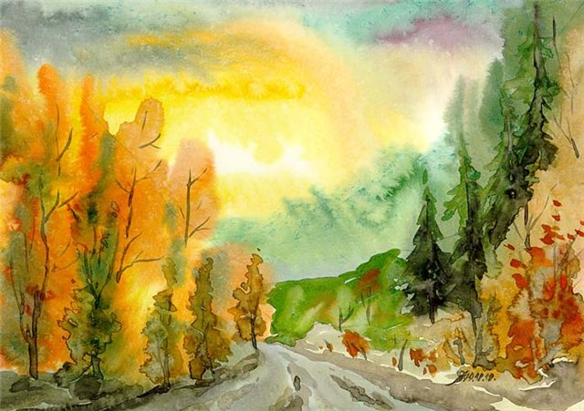
Пейзаж

Slide 5
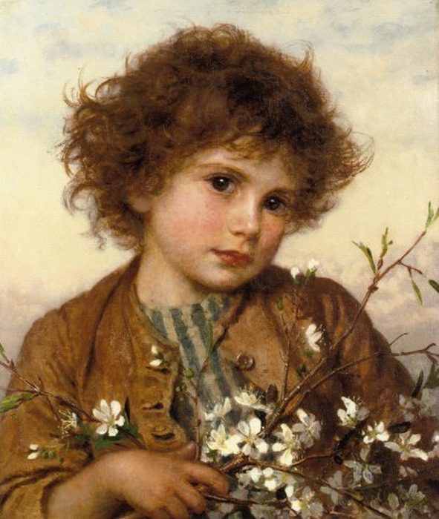
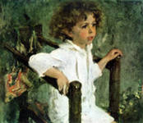

Slide 6
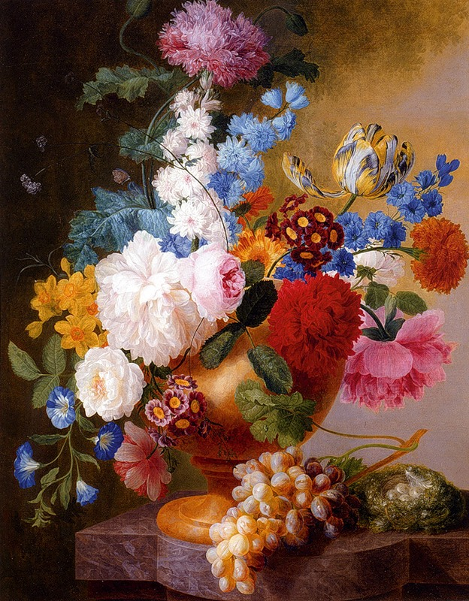
Цветы

Slide 7
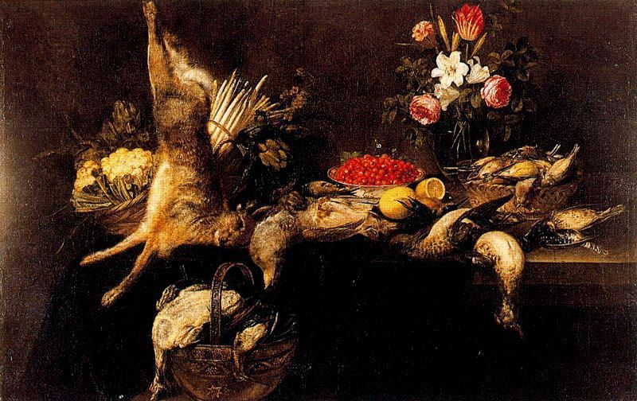
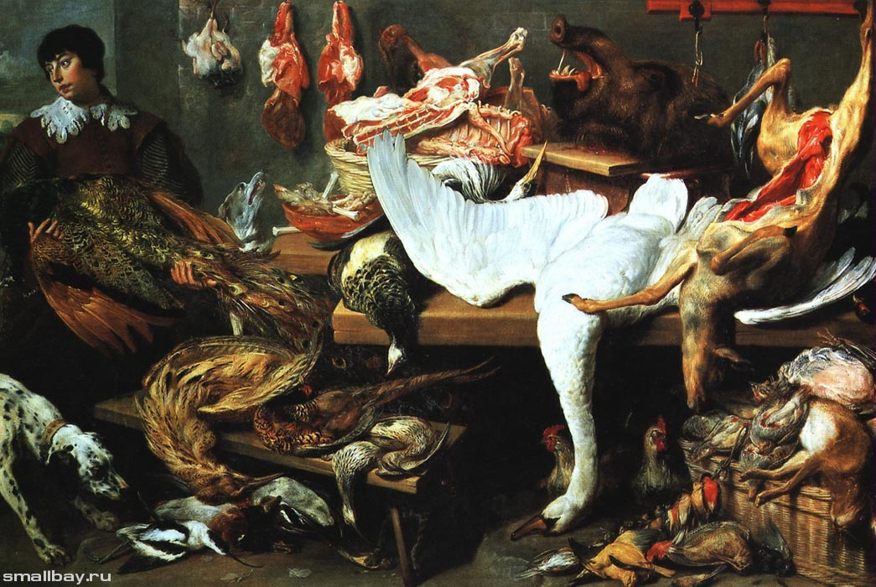
Дичь

Slide 8
Натюрморт
Натюрморт – один из жанров изобразительного искусства наряду с пейзажем и портретом.

Slide 9
Натюрморт
Натюрморт – картина с изображением крупным планом цветов, фруктов, овощей, битой дичи, рыбы, различной снеди в сочетании с посудой, драпировкой, предметами и т.п.

Slide 10
Этимология слова
Натюрморт ( из французского «nature morte» ) – мертвая природа.

Slide 11
Все живое становится мертвым
Все живое, естественное, природное в натюрморте становится неодушевленным, мертвым и приравнивается к вещам.
Чтобы стать предметом натюрморта плоды и фрукты должны быть сорваны, звери и птицы – убиты, рыбы и морские животные – выловлены, цветы – срезаны.

Slide 12
Законы жанра
В натюрморте вещи неподвижны.
Вещи пребывают вне времени.
Вещи даны крупным планом, увидены вблизи и рассмотрены в деталях.
Натюрморт всегда содержит в себе некое сообщение.

Slide 13
Стихотворение - натюрморт
В. Маяковский создал стихотворение, аналогичное жанру изобразительного искусства – натюрморту, в котором достиг настоящего, органического взаимопроникновения смысла и изображения.

Slide 14
Мир искусственной реальности
Будни
Карта будня,
Блюдо студня,
Косые скулы океана,
Чешуя жестяной рыбы,
Водосточные трубы

Slide 15
Докажем, что стихотворение Маяковского - натюрморт
Вещи пребывают вне времени .
Вещи даны крупным планом, расположены вблизи и рассмотрены в деталях.
Вещи превращаются в символы, содержат в себе некое сообщение о мире.

Slide 16
Зачем?
Овеществление мира – путь к тому, чтобы увидели, ужаснулись и нашли способ исправить.

Slide 17
Как можно изменить этот мир?
Нарушить законы жанра !

Slide 18
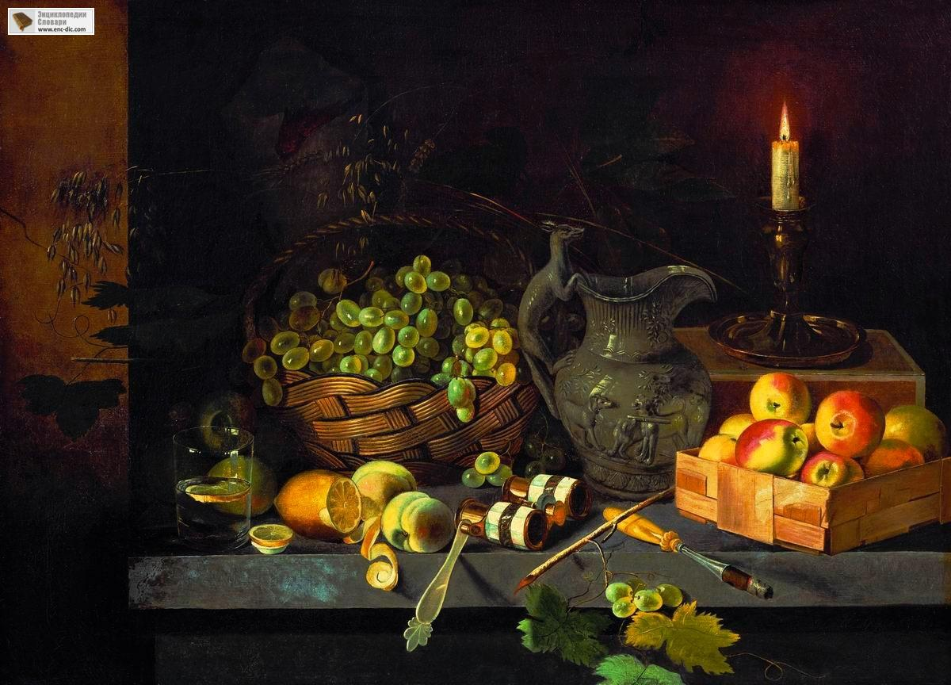

Slide 19
Нарушить законы жанра !
В натюрморте вещи показаны в неподвижном состоянии.
Маяковский же приводит их в движение, используя глаголы смазал, плеснул, показал, прочел, сыграть.

Slide 20
Путь к спасению
Предложен и путь к спасению: от неживого - к живому, от натюрморта - к жизни, естественной реальности.
Все должно вернуться на круги своя: фрукты - на ветки деревьев, рыбы – в воду, звери - в леса и т.п. И восстановивший естественность мир, должен услышать «зовы новых губ».

Slide 21
Образы противопоставлены
Будни
Карта будня,
Блюдо студня,
Косые скулы океана,
Чешуя жестяной рыбы,
Водосточные трубы
Мечты
Флейта,
Ноктюрн
(«ночное»)-музыкальное произведение, исполненное нежности и страсти.

Slide 22
Как можно изменить мир?
Сдвинутый, смазанный, «залитый краской из стакана», плоский, превращенный в карту, опредмеченный, неживой, построенный по законам натюрморта, мир искусственной реальности, оживит, спасет
музыка.

Slide 23
Домашнее задание
Познакомившись со стихами раннего Маяковского, выберете понравившиеся строчки для диктанта-иллюстрации.
Например, зрительные образы (зримые метафоры):
Расцветают глаза твои, два луга…
Упал двенадцатый час…
Из ран лотков сочилась клюква…
Угрюмый дождь скосил глаза…

Slide 24
Контактная информация
Телефон: 8 – 921 – 432 – 98 – 65
E - mail: ezolotareva80@gmail,com

